Slide 1
符號學:大眾文學、文化
張心榆 401106091
徐萱
謝喻如 401106089

Slide 2
目錄
符號學介紹
符號學&大眾文學
-以普魯斯特:追憶似水年華為例
符號學&文化
-以達文西密碼為例
理論家及例子證明
-以索緒爾,巴特為例
參考書目
問題討論

Slide 3
符號學除了研究符號本身的形式之外，更是一門研究符號所衍生意義的學問。 符號學廣義上是研究符號傳意的人文科學，當中涵蓋:文字元、訊號符、密碼、古文明記號、手語的科學。
符號學 La sémiologie

Slide 4
基督教的十字架 佛教的卍字

Slide 5
符號學的發展源自於哲學家柏拉圖對語言結構和理念的關注。 (柏拉圖- 《理想國》指出的『馬』) 柏拉圖的一種「馬」，同時擁有「理念」和「表象」兩種意義，似乎和現代符號學之父索緒爾提出的「符號具」、「符號義」兩種符號層次遙相呼應。
符號學 La sémiologie

Slide 6
- 瑞士索緒爾符號學（1906年） -俄國符號學（1917年之前) -蘇聯符號學（1960年） -法國結構主義符號學（1960年）ex:羅蘭 巴特 -美國符號學 -義大利符號學
主要學派

Slide 7
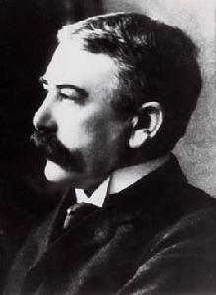
被譽為「符號學之父」的瑞士語言學家索緒爾是現代符號學的始者之一，他把語言學研究範圍發展成為符號學領域，他認為「符號是語言的基礎單位，語言是符號的集合體」，並把符號劃分為「符號具」、「符號義」兩種層次。
符號學 La sémiologie

Slide 8
文學創作是一種符號的有序排列和理性整合， 把文學放進符號學中來考慮，文學就是一種言語活動,也就是一種符號系統。
符號學&大眾文學

Slide 9
隨便睡吧，抽煙吧；發愁吧，別作聲， 去厭倦無聊的深淵裡深深地潛藏； 從深淵直到九重天，除了我本人， 誰也不理會你的、被詛咒的女人； 這時，醉人的回憶正飛舞在沉沉 混濁的空氣中；眼睛閉上；而眩暈 卻攫住被征服的靈魂，用手推它， 推向充滿人間瘴氣的深淵之下； 出自錢春綺譯作
波德萊爾：惡之花 Charles Pierre Baudelaire：Les fleurs du mal

Slide 10
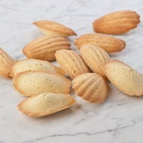
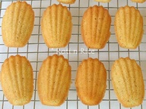
意符：瑪德萊娜糕點( La madeleine ) 意旨：童年時光
普魯斯特:追憶似水年華

Slide 11
英國著名歷史學家湯恩比（1889-1975）對於文化的定義：「文化是社會員中內在及外在的規律。」 而「內在及外在的規律」的有形（如造形風格）與無形（如風俗習慣）事物的具體表現，就是符號。
符號學&文化

Slide 12
例一

Slide 13
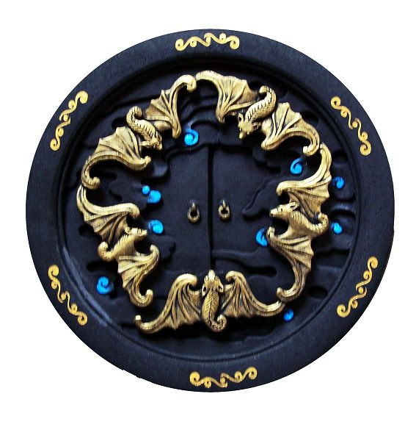
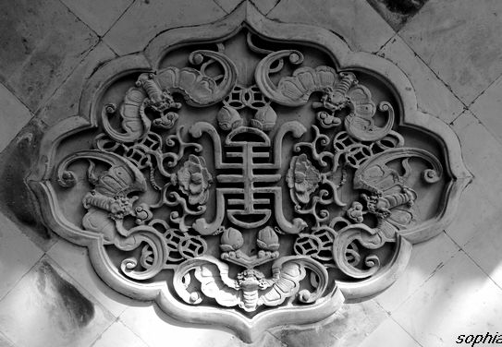
例二

Slide 14
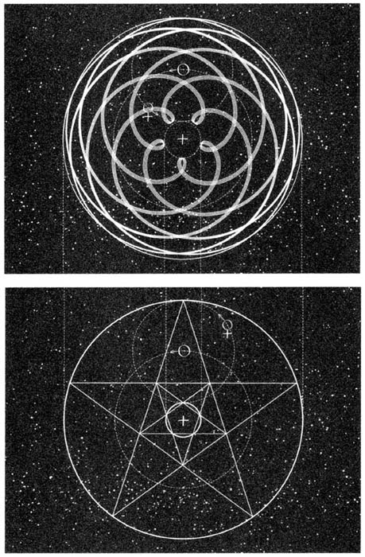
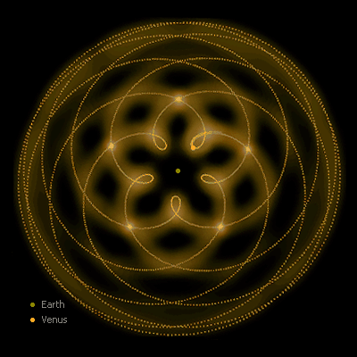
例三 (出自達文西密碼)

Slide 15
․瑞士語言學家 （認為符號是語言的基礎單位，語言是符號的集合體） ․現代語言學之父，現代符號學先驅 ․ 《普通語言學教程》（Cours de Linguistique Générale）
費迪南．德．索緒爾（Ferdinand de Sausure） 1857-1913

Slide 16
․全書分６部分 語言（langue） ․語言 言語 (parole) 言語行為 (langage) ․認為語言就是一種表達觀念的符號，提出設立一門研究社會生活中符號生命的科學－符號學
《普通語言學教程》

Slide 17
․語言：表達觀念的符號系統 ․可與文字、盲啞人的字母、客套用語等相稱 ․大部分的篇幅都在討論語言學的問題
《普通語言學教程》

Slide 18
․形式和概念的結合 ․符號＝意符（符號具）＋意旨（符號義） ․符號的任意性：意符、意旨無天然或必然的聯繫，兩者關係屬隨機的
主要理念

Slide 20
․開闢了語言研究的一個新的歷史時期 ․捷克布拉格學派出現，結構主義語言學在歐洲迅速發展 ․丹麥哥本哈根系學派，發展索緒爾有關形式與實質的思想，創立「語符學」
索緒爾的影響

Slide 21
․法國文學批評家、文學家、社會學家、哲學家和符號學家 ․對於後現代主義思想發展有很大影響 ․ 《S/Z》、 《神話學》、《符號學原理》、《戀人絮語》…
羅蘭·巴特(Roland Barthes) 1915-1980

Slide 22
․語言不只是一個符號學系統的主要範疇，實際上，符號學家只研究語言 羅蘭巴特 ․流行研究區 美國象徵互動論布魯默

Slide 23
․巴特認為我們處在一種書寫文字的時代處處都是語言的符號系統 ․他首先嚴格區分語言和言語：「語言既是一種社會習慣，又是一種意義系統。」 ․他的符號學和語言學乎融為一體，密不可分
巴特的符號學

Slide 24
․深刻敏銳的評論對結構主義、符號學和後結構主義等理論學派的發展做出了貢獻 ․巴特視野之寬闊導致他身後沒有一個思想家致力於效仿他。 ․作品引發了個人主義思想和可變性，而非一致性，任何一個對推斷涵義持反對態度的思想或理論家都可被視為巴爾特的追隨者。
羅蘭巴特的影響

Slide 25
─ 理論符號學導論 (李幼蒸 著) ─符號學(趙毅衡 編選) 符號理論與應用─http://ejournal.stpi.narl.org.tw/NSC_INDEX/Journal/EJ0001/10110/10110-03.pdf ─維基百科 ─百度 ─《Roland Barthes 羅蘭.巴特》 方謙譯 九大文化出版 ─《羅蘭.巴特訪談錄》 劉森堯譯 桂冠圖書 ─《符號語言學》王銘玉 宋尧 編 上海外語教育出版社 ─《索緒爾》 J.卡勒著 中國社會科學出版社 ─http://myweb.ncku.edu.tw/~k5696401/achievements_in_top1107-1.htm
參考出處

Slide 26
─德勒茲文學理論報告從索緒爾到普魯斯特與符號 ─《符號語言學》王銘玉 宋尧 編 上海外語教育出版社 ─《索緒爾》 J.卡勒著 中國社會科學出版社 ─ 理論符號學導論 (李幼蒸 著) ─符號學(趙毅衡 編選) http://astroscope.tumblr.com/ http://zodiac-heaven.blogspot.tw/2010_09_01_archive.html http://people.tribe.net/nacht/photos/cdbc1944-0e74-49a3-8488-c117b25cc82d

Slide 27
問題討論

